Slide 1
Persinyalan Permukaan
Tyas Putri Utami, S.Pd., M.Biomed

Slide 2
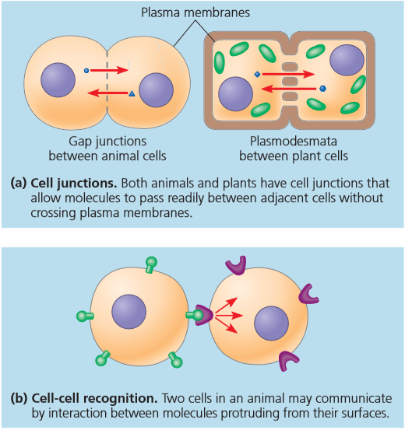
Komunikasi melalui kontak langsung
Komunikasi melalui:
Cell junction
Gap junction
Plasmodesmata
Interaksi molekul-molekul permukaan

Slide 3
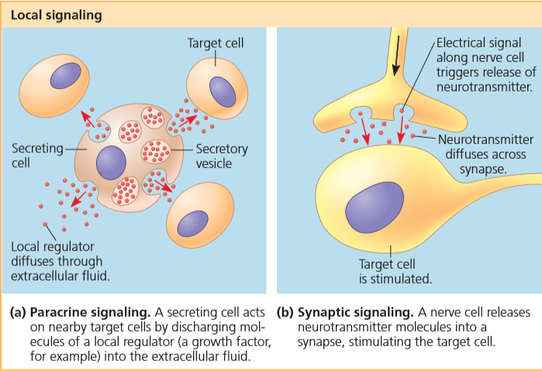
Komunikasi 2 sel yang berdekatan
Komunikasi jarak dekat dapat melalui:
Persinyalan parakrin
Persinyalan sinaptik kimiawi

Slide 4
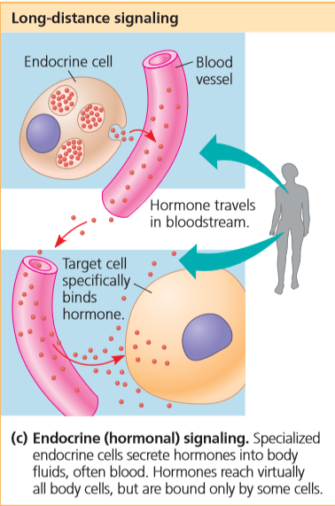
Komunikasi 2 sel yang berjauhan

Slide 5
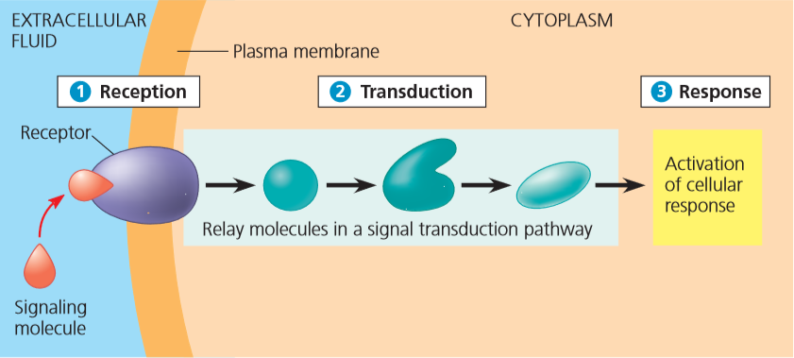
Persinyalan Sel

Slide 6
Macam Protein Reseptor Sinyal
Reseptor pada membrane plasma
Reseptor terkait protein G
Reseptor tirosin-kinase
Reseptor saluran ion

Slide 7
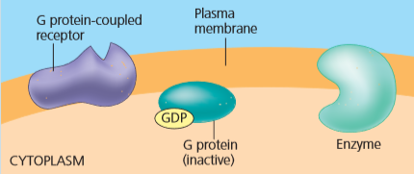
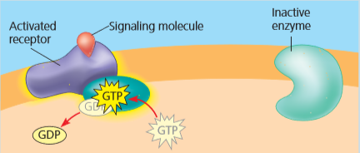
Cara Kerja Reseptor Terkait Protein G

Slide 8
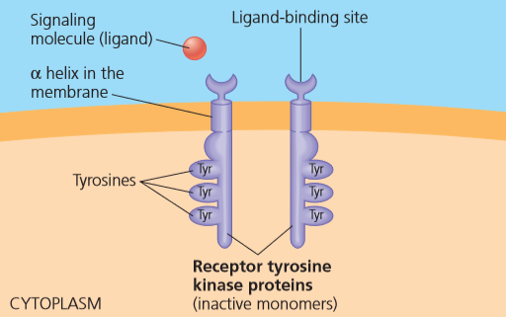
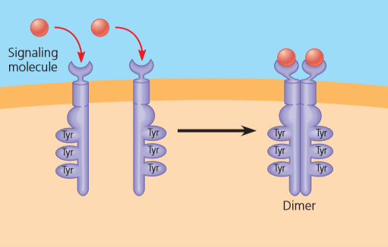
Cara Kerja Reseptor Tirosin Kinase

Slide 9
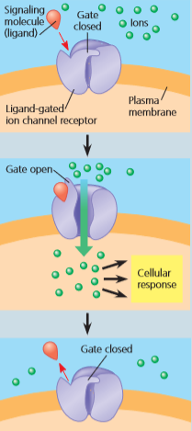
Cara Kerja Reseptor Saluran Ion

